Slide 1

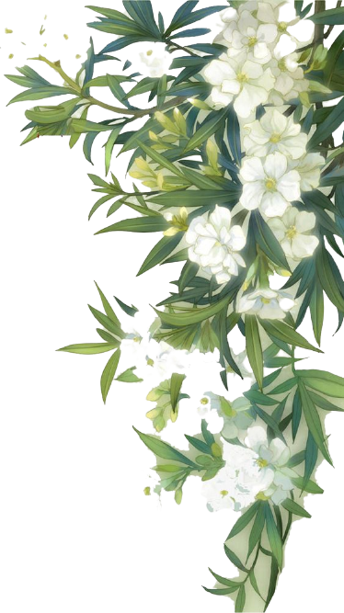
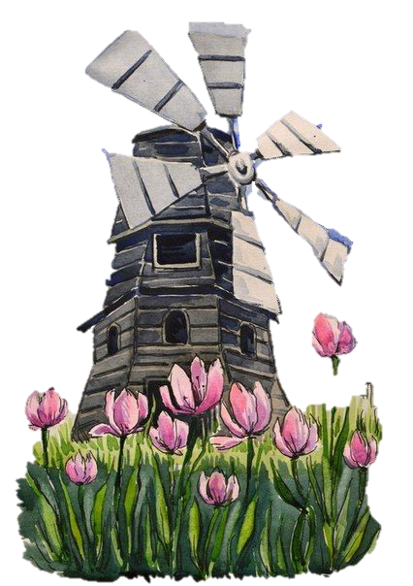

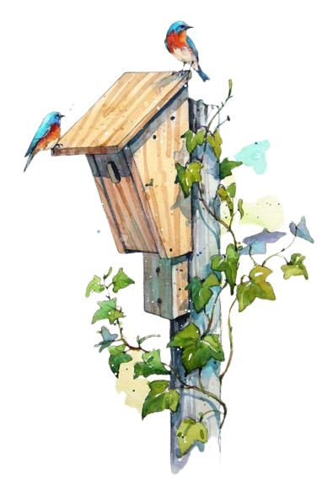

TẬP ĐỌC LỚP 4

Slide 2
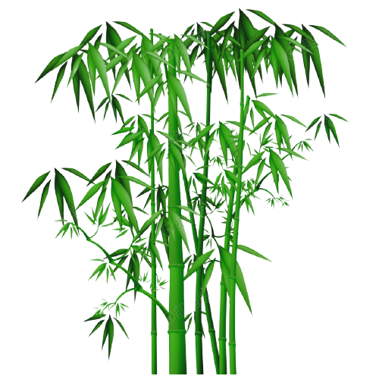
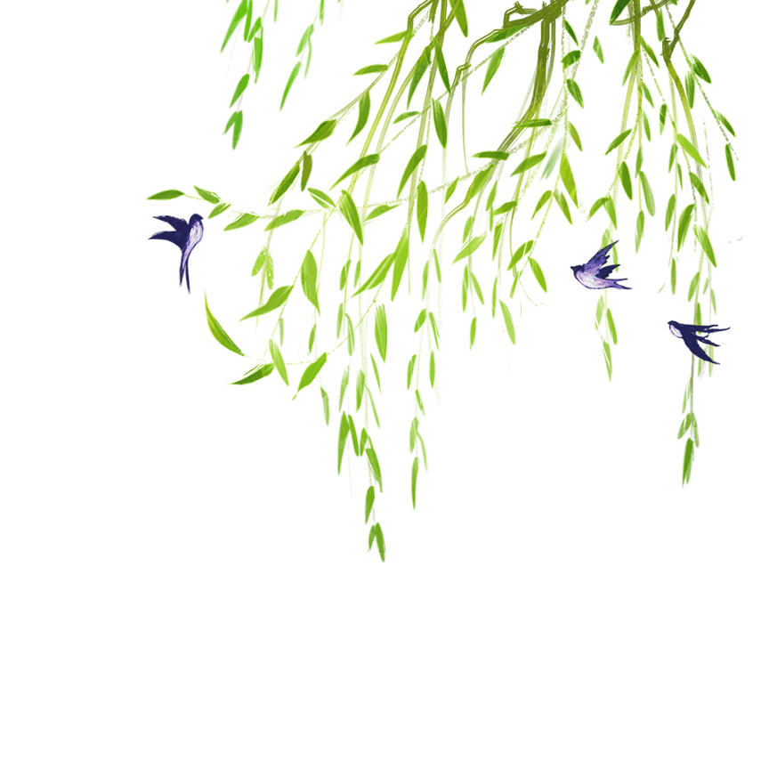
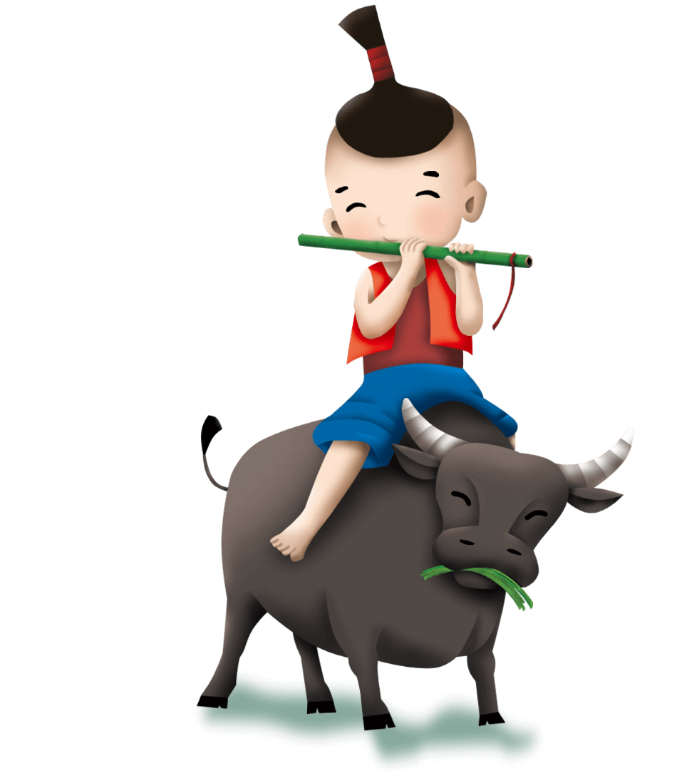
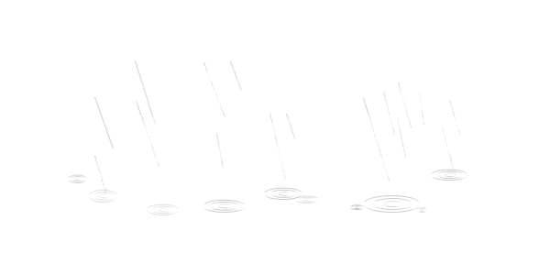

Tập đọc
Tre Việt Nam
SGK/41, 42

Slide 3

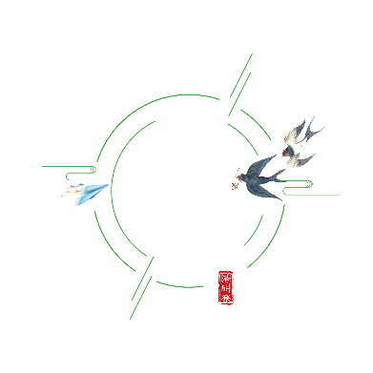
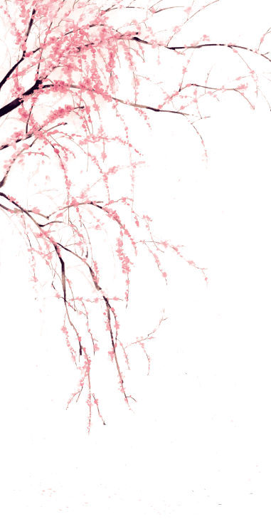
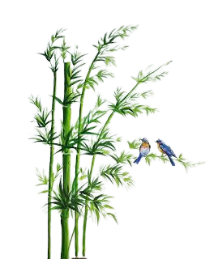

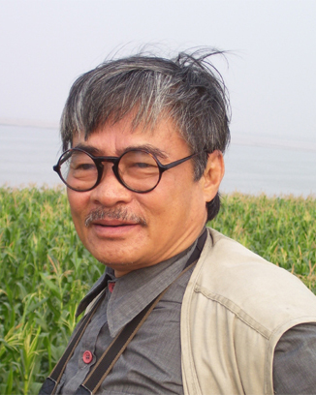

Tác giả
Nhà thơ Nguyễn Duy sinh năm 1948 tại Thanh Hóa, ông tham gia kháng chiến chống Mĩ và làm thơ từ khi còn học cấp 3.
Các bài thơ nổi tiếng: Tre Việt Nam, Ánh trăng, Đò lèn, Ngồi buồn nhớ mẹ ta xưa,…
Nhà thơ Nguyễn Duy

Slide 4
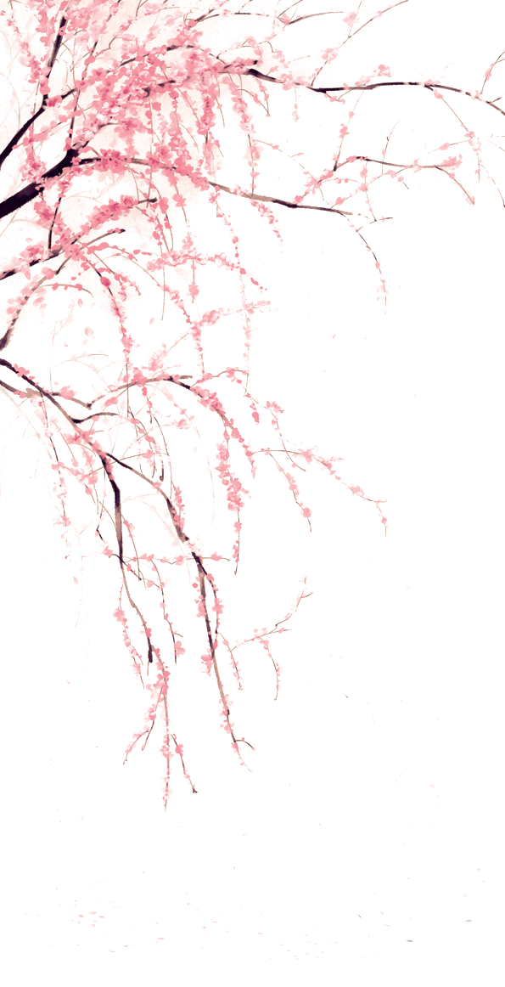
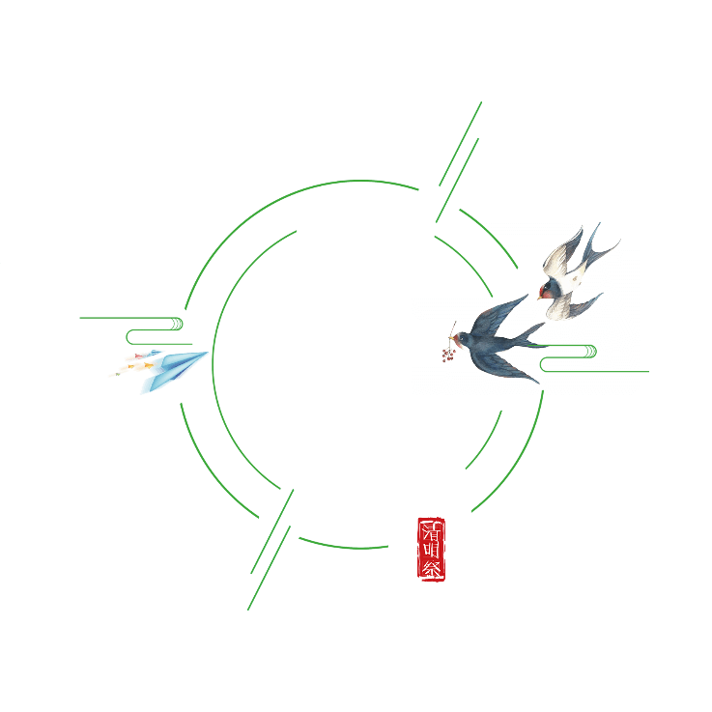



01
LUYỆN ĐỌC

Slide 5



Tre Việt Nam
Tre xanh Xanh tự bao giờ? Chuyện ngày xưa... đã có bờ tre xanh. Thân gầy guộc, lá mong manh Mà sao nên luỹ nên thành tre ơi?
Ở đâu tre cũng xanh tươi Cho dù đất sỏi đất vôi bạc màu? Có gì đâu, có gì đâu Mỡ màu ít, chắt dồn lâu hoá nhiều Rễ siêng không ngại đất nghèo Tre bao nhiêu rễ bấy nhiêu cần cù. Vươn mình trong gió tre đu Cây kham khổ vẫn hát ru lá cành. Yêu nhiều nắng nỏ trời xanh Tre xanh không đứng khuất mình bóng râm. Bão bùng thân bọc lấy thân Tay ôm, tay níu tre gần nhau thêm.
Thương nhau, tre chẳng ở riêng Luỹ thành từ đó mà nên hỡi người.
Chẳng may thân gãy cành rơi Vẫn nguyên cái gốc truyền đời cho măng. Nòi tre đâu chịu mọc cong Chưa lên đã nhọn như chông lạ thường. Lưng trần phơi nắng phơi sương Có manh áo cộc tre nhường cho con. Măng non là búp măng non Đã mang dáng thẳng thân tròn của tre Năm qua đi, tháng qua đi Tre già măng mọc có gì lạ đâu.
Mai sau,
Mai sau, Mai sau... Đất xanh tre mãi xanh màu tre xanh.
Nguyễn Duy

Slide 6


Bài thơ chia thành 4 đoạn:
Đoạn 1: “Tre xanh” đến “nên lũy nên thành tre ơi?”
Đoạn 2: “Ở đâu” đến “hát ru lá cành.”
Đoạn 3: “Yêu nhiều” đến “truyền đời cho măng.”
Đoạn 4: “Nòi tre” đến “xanh màu tre xanh.”

Slide 7
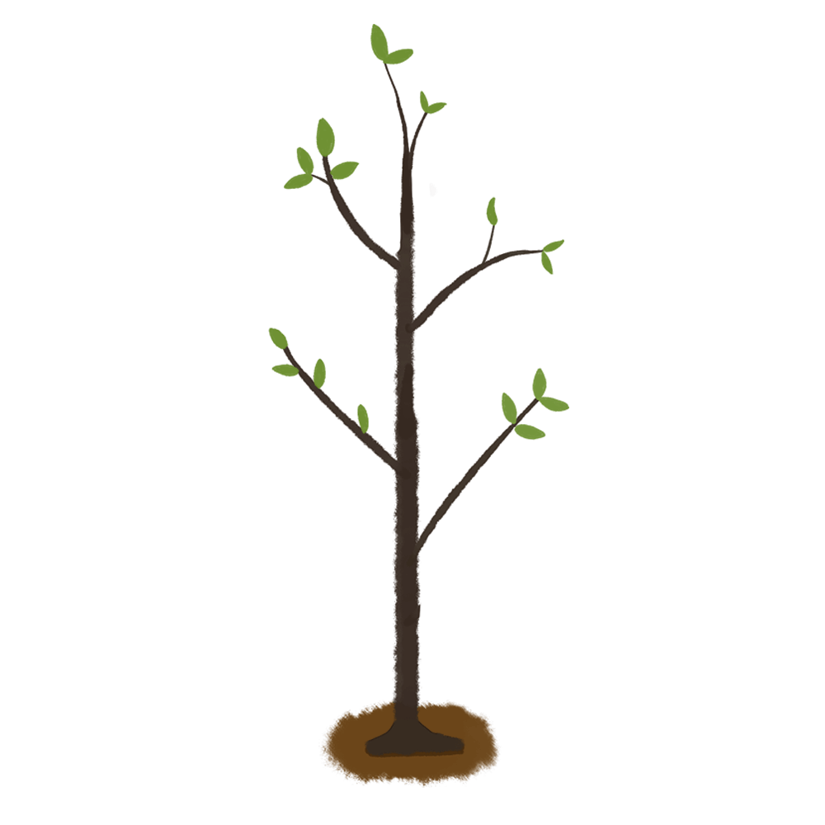
Từ
Câu
tre xanh
tre xanh
Tre xanh Xanh tự bao giờ? Chuyện ngày xưa...đã có bờ tre xanh.
Thân gầy guộc, lá mong manh
Mà sao nên luỹ nên thành tre ơi?
nắng nỏ
nắng nỏ
khuất mình
khuất mình
bão bùng
bão bùng
lũy thành
lũy thành
áo cộc
áo cộc

Slide 8

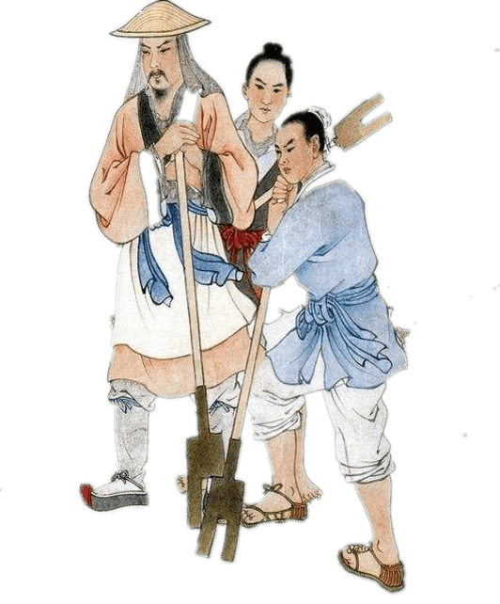
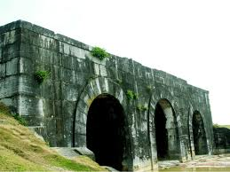
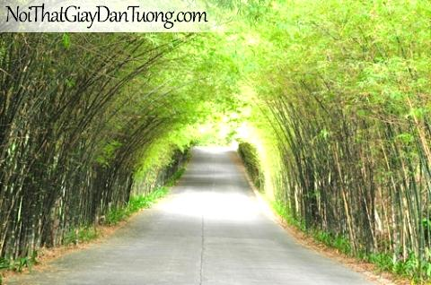

Giải nghĩa từ
Lũy thành: bờ cao, thường đắp bằng đất hoặc xây bằng gạch đá để bảo vệ khu vực bên trong
- Lũy tre: hàng tre trồng rất dày làm thành rào bảo vệ.
Lũy thành
Lũy tre

Slide 9
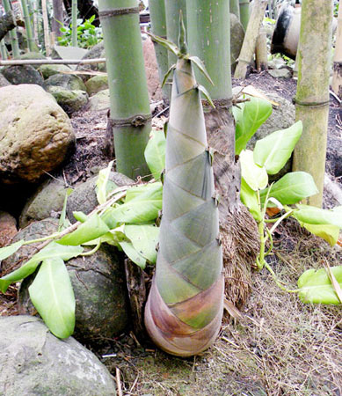
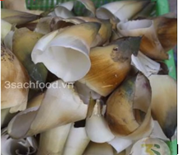
Áo cộc: áo ngắn
Nghĩa trong bài: Lớp bẹ bọc bên ngoài của măng.

Slide 10
02
Tìm hiểu bài

Slide 11

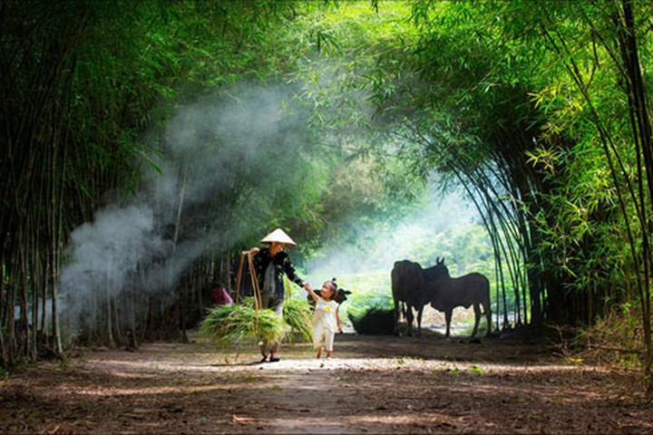
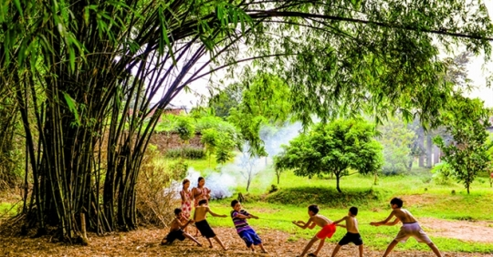

1. Những câu thơ nào nói lên sự gắn bó lâu đời của cây tre với người Việt Nam?
02
Tre xanh,
Xanh tự bao giờ ?
Chuyện ngày xưa…đã có bờ tre xanh.

Slide 12
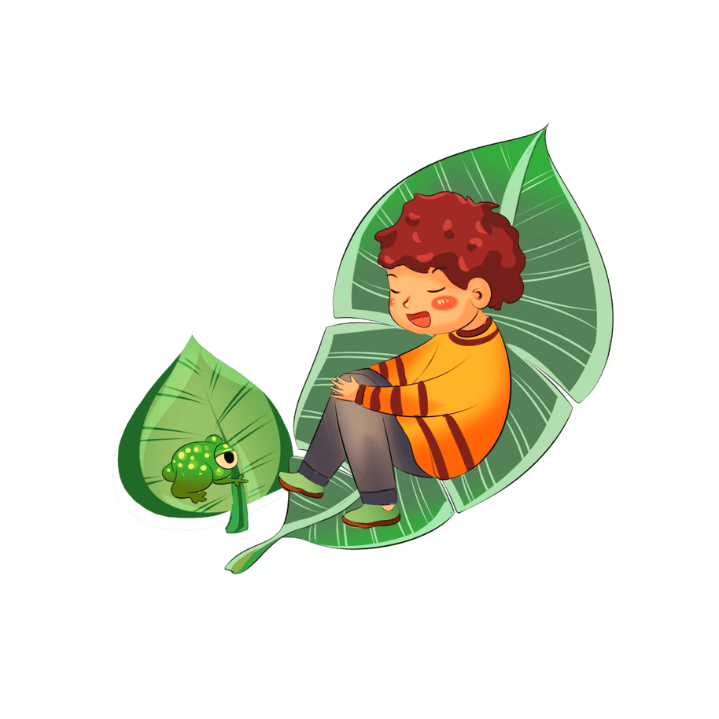
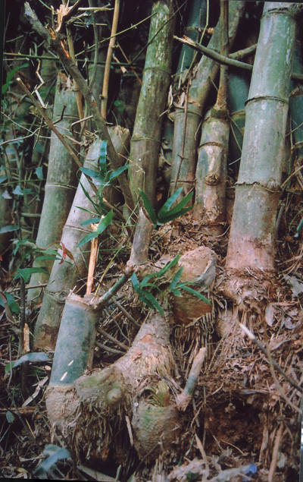
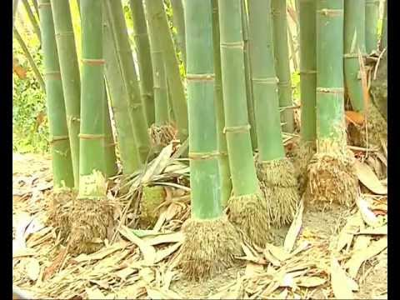
02
Những hình ảnh nào của tre gợi lên phẩm chất cần cù của người Việt Nam ?
Ở đâu tre cũng xanh tươi
Cho dù đất sỏi, đất vôi bạc màu
Rễ siêng không ngại đất nghèo
Tre bao nhiêu rễ, bấy nhiêu cần cù
Cần cù

Slide 13
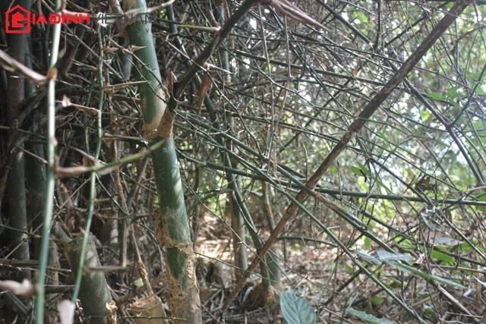
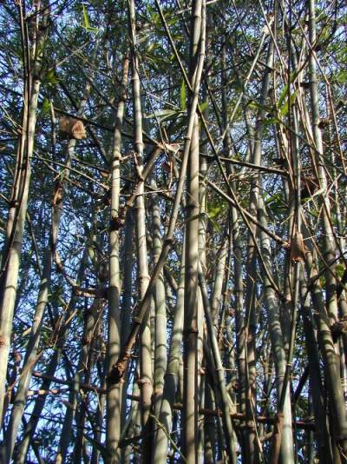
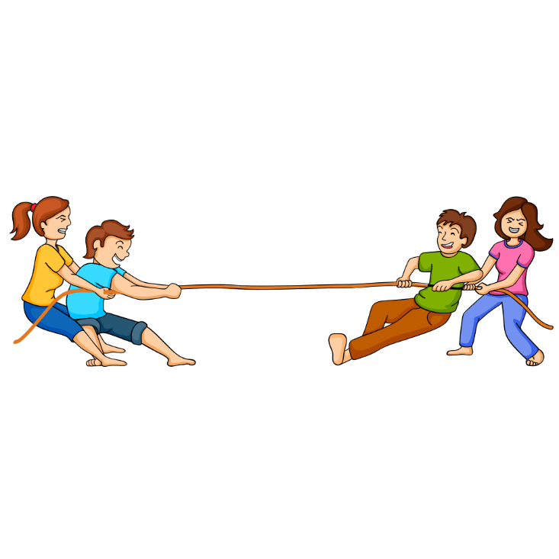
02
Những hình ảnh nào của tre gợi lên phẩm chất đoàn kết của người Việt Nam ?
Bão bùng thân bọc lấy thân
Tay ôm, tay níu tre gần nhau thêm.
Thương nhau tre chẳng ở riêng
Lũy thành từ đó mà nên hỡi người.
Có manh áo cộc, tre nhường cho con.
Đoàn kết

Slide 14

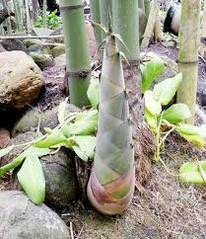
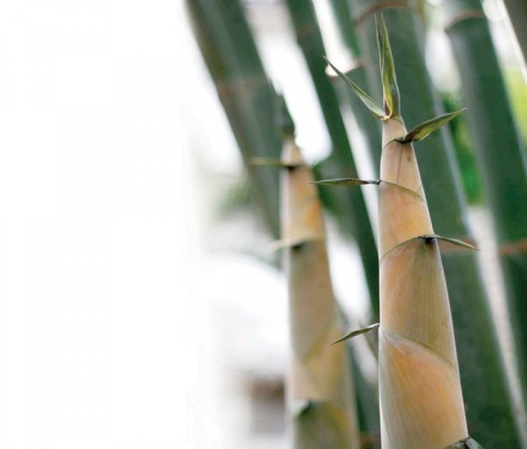
Những hình ảnh nào của tre gợi lên phẩm chất ngay thẳng của người Việt Nam ?
02
Chẳng may thân gãy cành rơi
Vẫn nguyên cái gốc truyền đời cho măng
Nòi tre đâu chịu mọc cong
Đã mang dáng thẳng thân tròn của tre.
Ngay thẳng

Slide 15
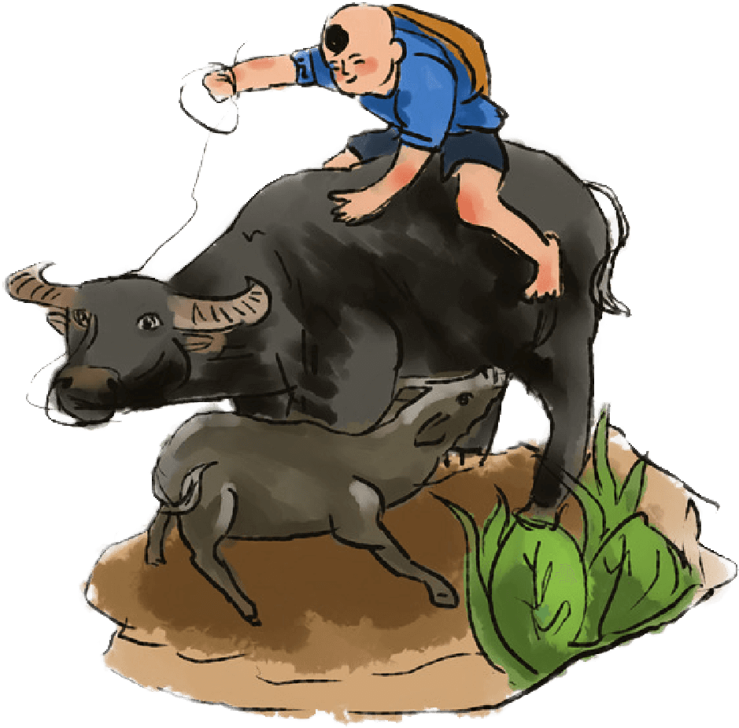
Sự gắn bó từ lâu đời của cây tre với người Việt Nam.
“Tự bao giờ”
Ca ngợi những phẩm chất tốt đẹp của cây tre.
(cần cù) siêng, bao nhiêu rễ bấy nhiêu cần cù
Tre Việt Nam
(đoàn kết) bọc, tay ôm, tay níu, chẳng ở riêng
(ngay thẳng) đâu chịu mọc cong, nhọn, như chông
(yêu thương) có manh áo cộc, nhường cho con
Sức sống bền bỉ, lâu bền của cây tre.
tre già măng mọc, mãi xanh

Slide 16
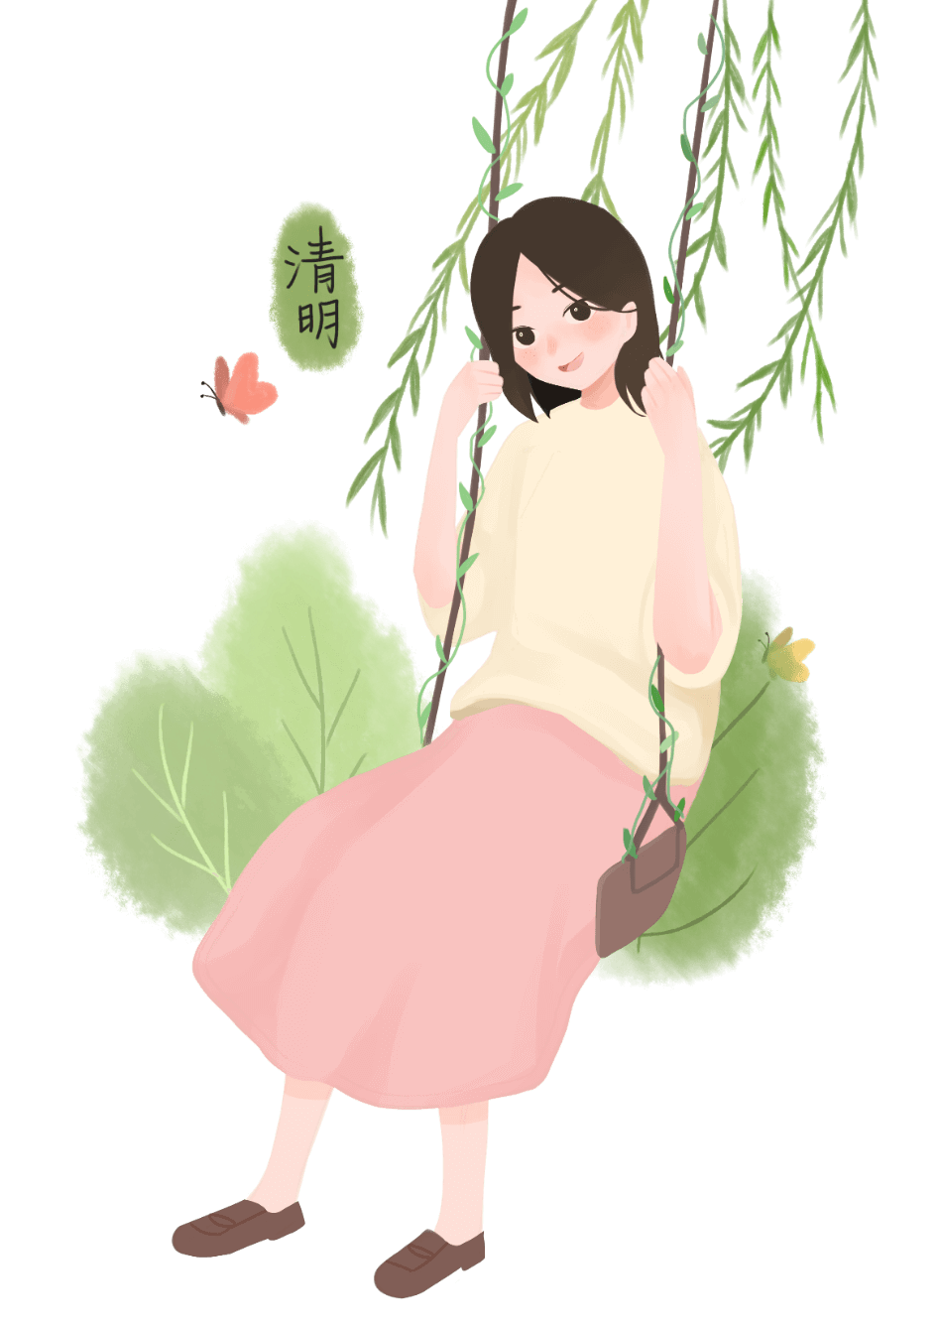
2. Em thích những hình ảnh nào về cây tre và búp măng non? Vì sao?
Nòi tre đâu chịu mọc cong
Chưa lên đã nhọn như chông lạ thường
(Từ khi còn non măng đã có dáng khỏe khoắn, tính cách ngay thẳng)
Có manh áo cộc tre nhường cho con
(Mo tre bao quanh cây măng như chiếc áo mà cha mẹ che cho con)
Bão bùng thân bọc lấy thân
Tay ôm, tay níu tre gần nhau thêm.
(Giống con người biết yêu thương , đùm bọc nhau)

Slide 17

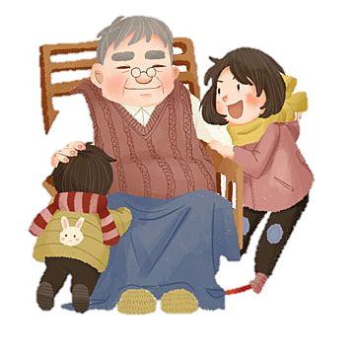
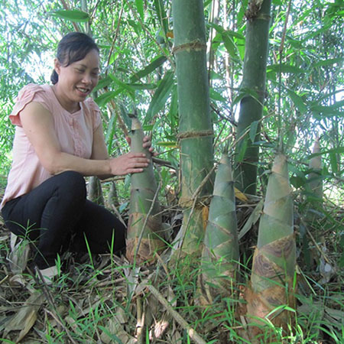

02
4 dòng thơ cuối thể hiện điều gì?
Bằng cách lặp từ ngữ “mai sau”, “xanh” trong đoạn thơ cuối đã thể hiện rất đẹp sự kế tiếp liên tục của các thế hệ tre già – măng mọc, cũng như sự kế tiếp phát triển của các thế hệ con người Việt Nam.

Slide 18
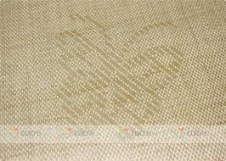
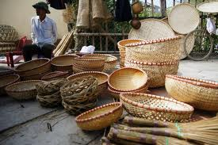
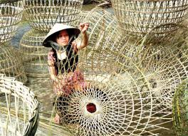
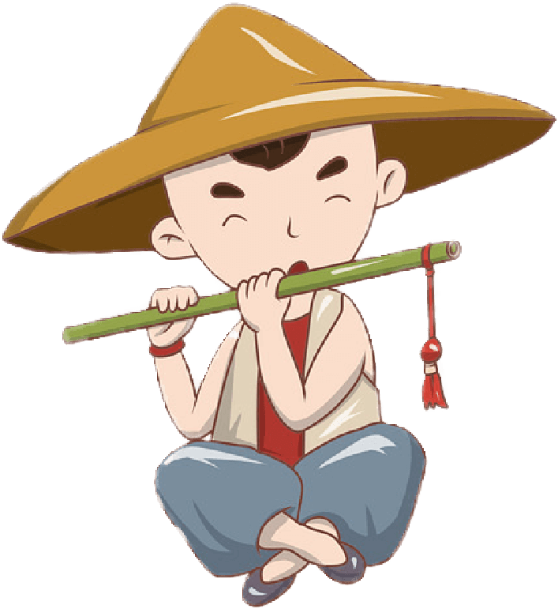
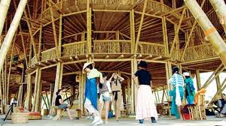
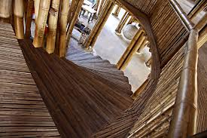
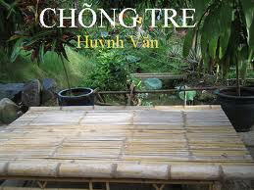
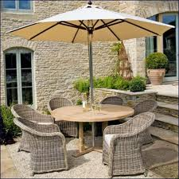
Ngày nay cây tre góp phần như thế nào vào cuộc sống của nhân dân ta?

Slide 19
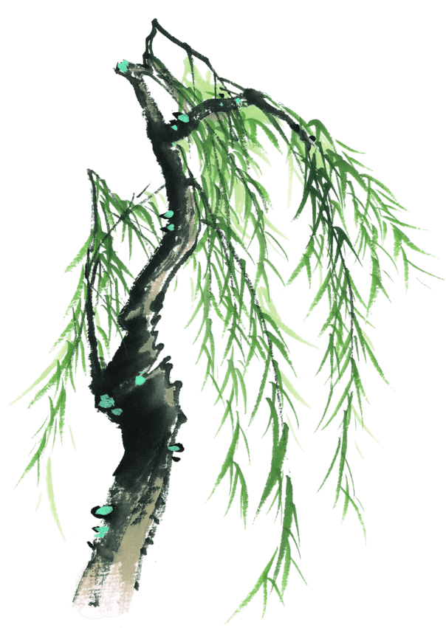
Nội dung:
Qua hình tượng cây tre, tác giả ca ngợi những phẩm chất cao đẹp của người Việt Nam: cần cù, đoàn kết và ngay thẳng chính trực.

Slide 20
03
Luyện đọc diễn cảm
Nòi tre đâu chịu mọc cong
Chưa lên đã nhọn như chông / lạ thường
Lưng trần phơi nắng/ phơi sương
Có manh áo cộc,/ tre nhường cho con.
Măng non là búp măng non
Đã mang dáng thẳng/ thân tròn của tre.
Năm qua đi, tháng qua đi
Tre già măng mọc/ có gì lạ đâu.
Mai sau,
Mai sau,
Mai sau,
Đất xanh/ tre mãi xanh màu tre xanh.//

Slide 21
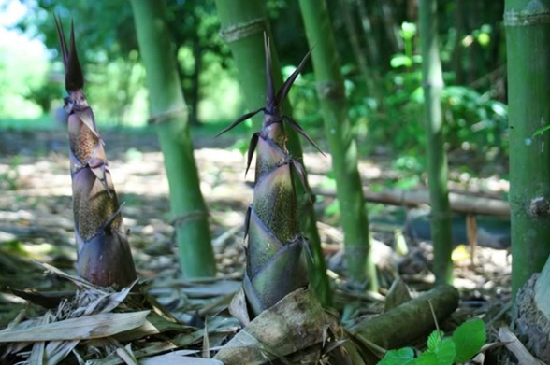
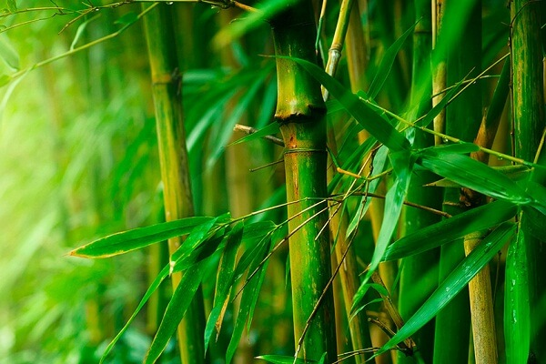
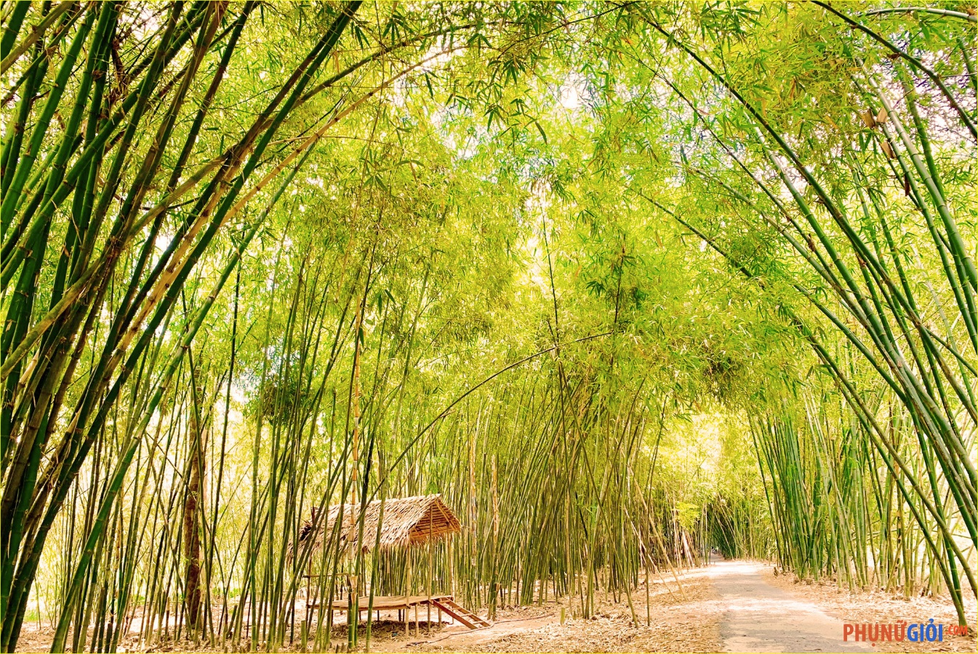
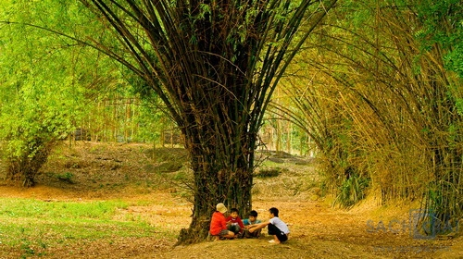

Slide 22

Dặn dò:
- Học thuộc lòng bài thơ
- Chuẩn bị bài: Những hạt thóc giống

